Slide 1

ESCUELA SUPERIOR POLITÉCNICA DEL LITORAL
Programación de Sistemas Telemáticos

Slide 2
TEMA
Aplicación Domótica para el control de
AUTORES
Andres Ante
Juan Vera
Jose Moreno
Hugo Anderica
PROFESORA
Msig. Adriana Collaguazo Jaramillo
PERIODO
II-2019

Slide 3

PROYECTO
HOUSE TIC

Slide 4
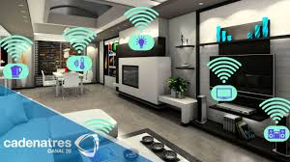
COMODIDAD Y CONFORT

Slide 5


COSTO DE LA COMODIDAD

Slide 6






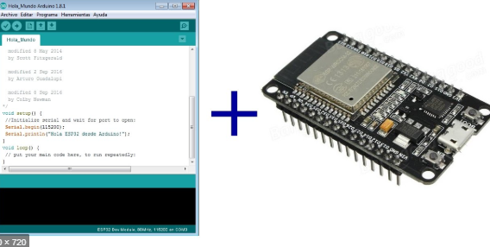

COMO FUNCIONA NUESTRO PROYECTO
Usuario
Servidor-DATABASE
Arduino

Slide 7
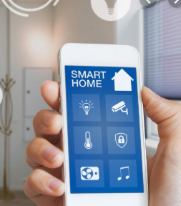

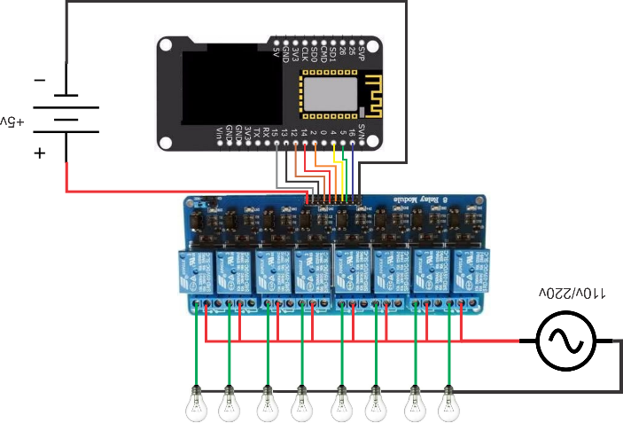
Diagrama de Red

Slide 8
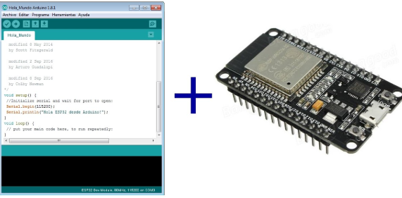
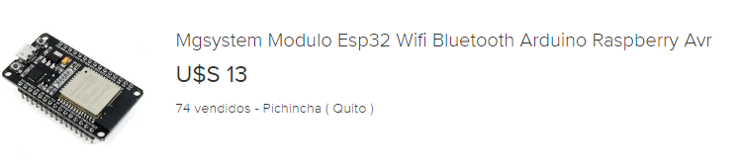
ESP32

Slide 9
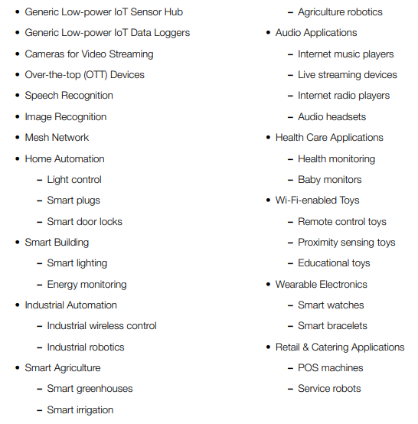
Applications (A Non-exhaustive List)

Slide 10
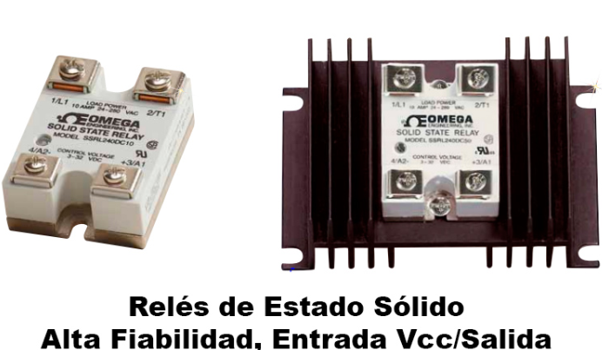
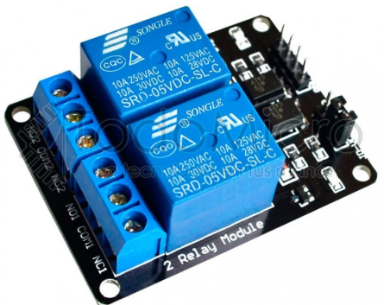
Relés; pieza fundamental en la industria para el control de circuitos eléctricos

Slide 11
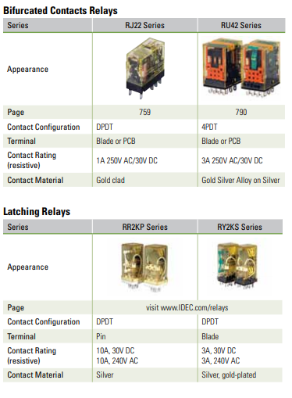
RELES INDUSTRIALES

Slide 12
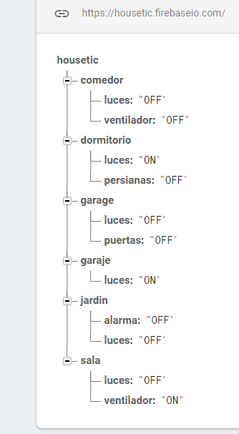
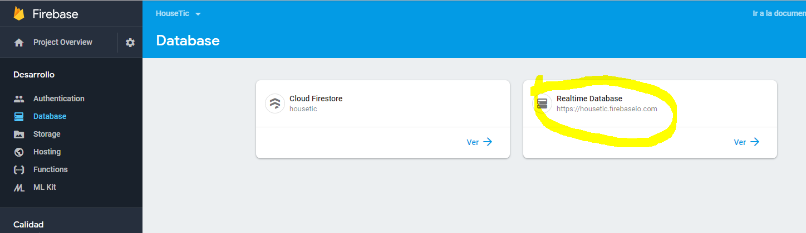
Diagrama entidad – relación

Slide 13
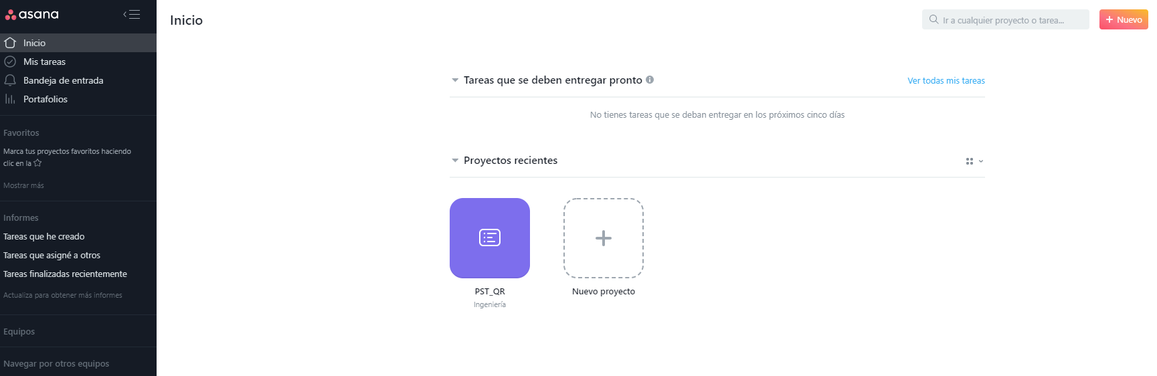
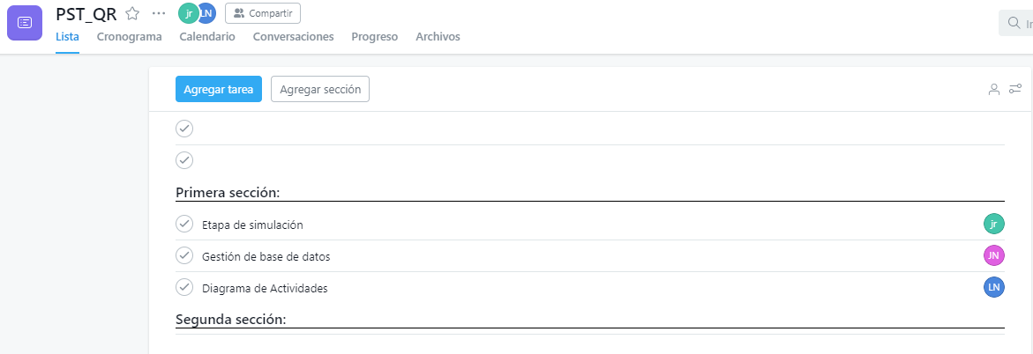
PLANIFICACIÓN Y SEGUIMIENTO DE TAREAS
PLANIFICACIÓN Y SEGUIMIENTO DE TAREAS
ASANA
Notes:
aplicativo web que permite gestionar proyectos, asignar tareas y revisar avances.

Slide 14
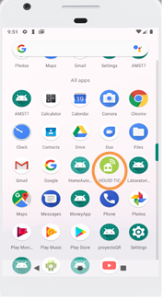
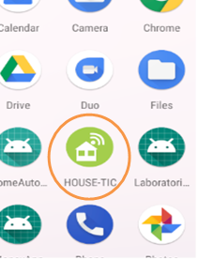
Resumen
Resumen

Slide 15
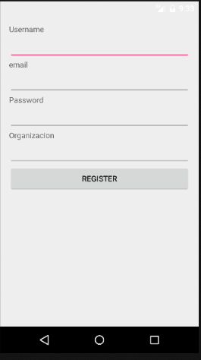
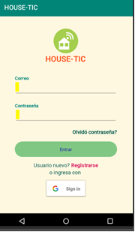
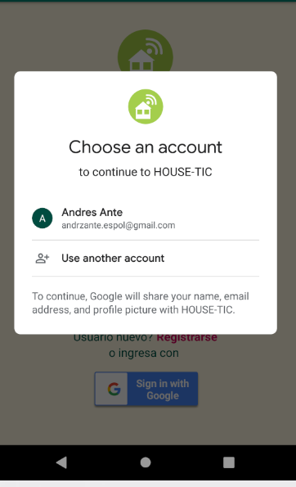
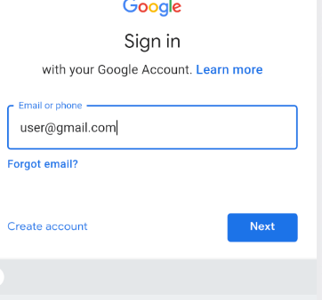
LOGIN

Slide 16
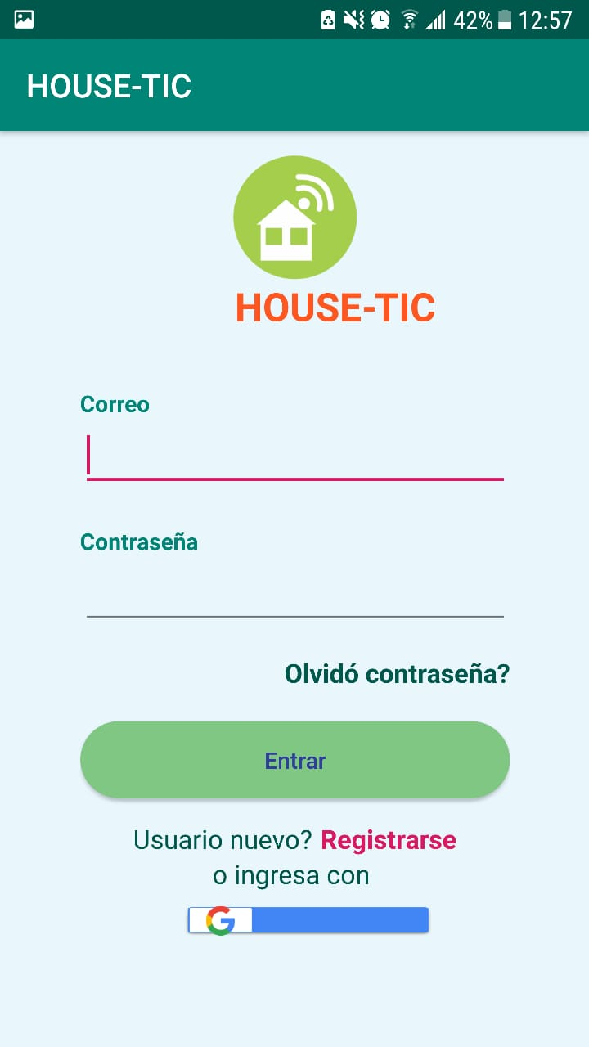
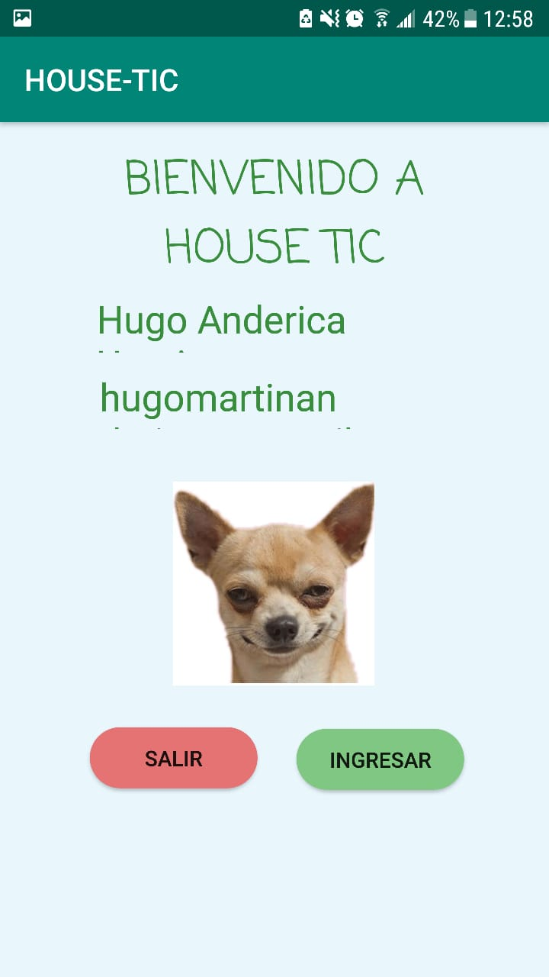
BIENVENIDO A TU APLICACION

Slide 17
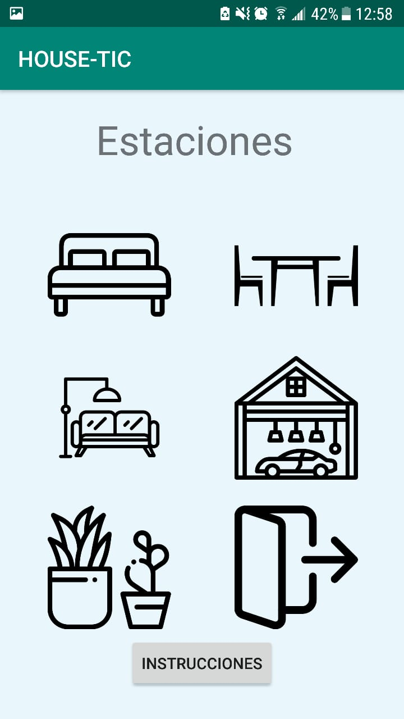
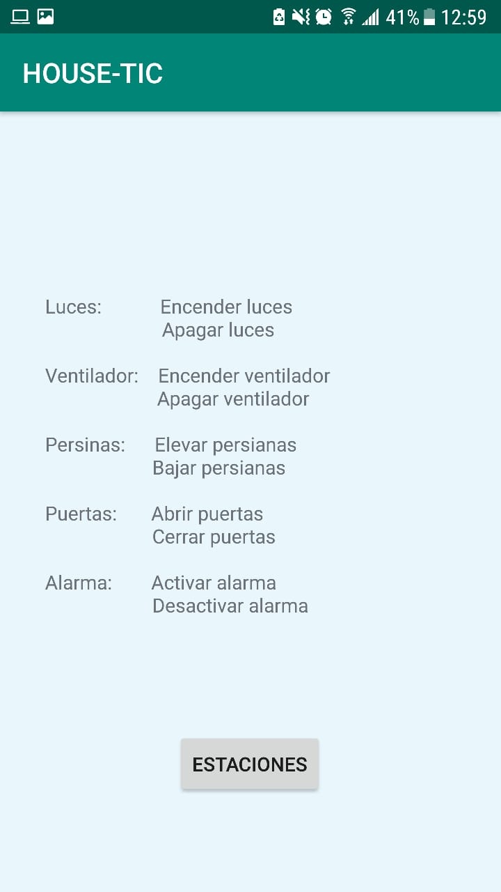
PAGINA DE USUARIO - HOGAR

Slide 18
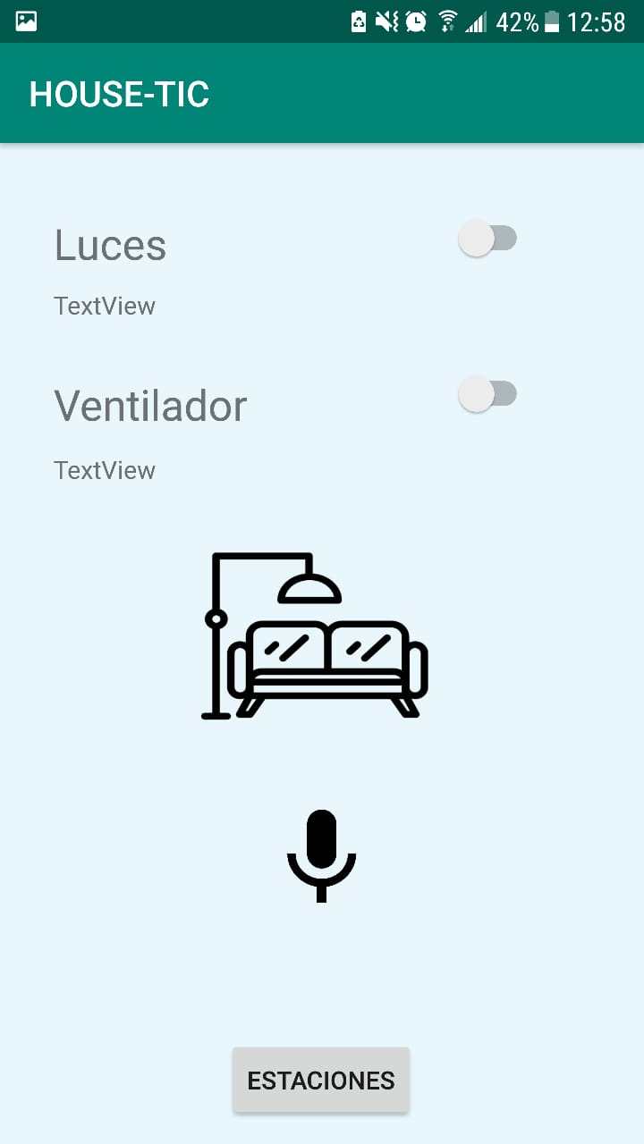
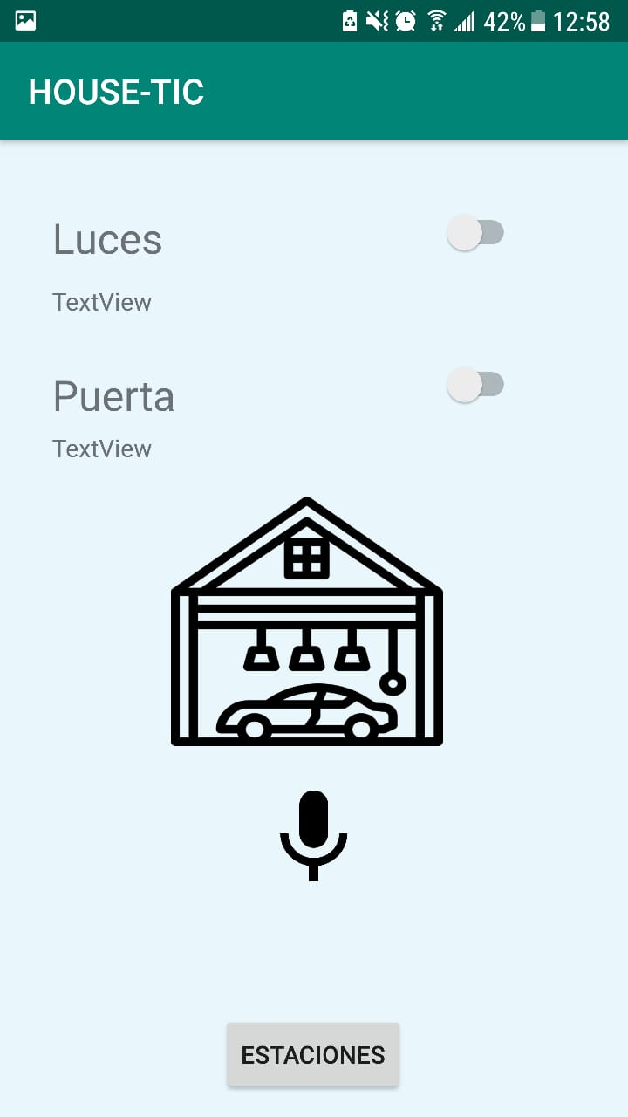
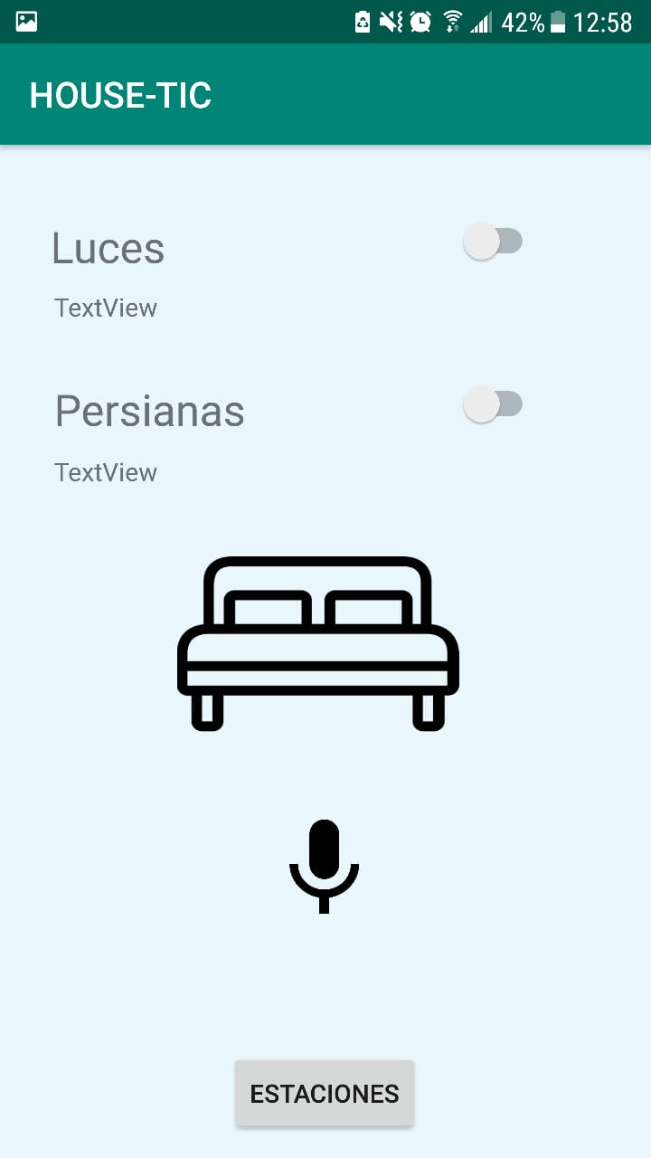
SALA – GARAJE - CUARTO

Slide 19
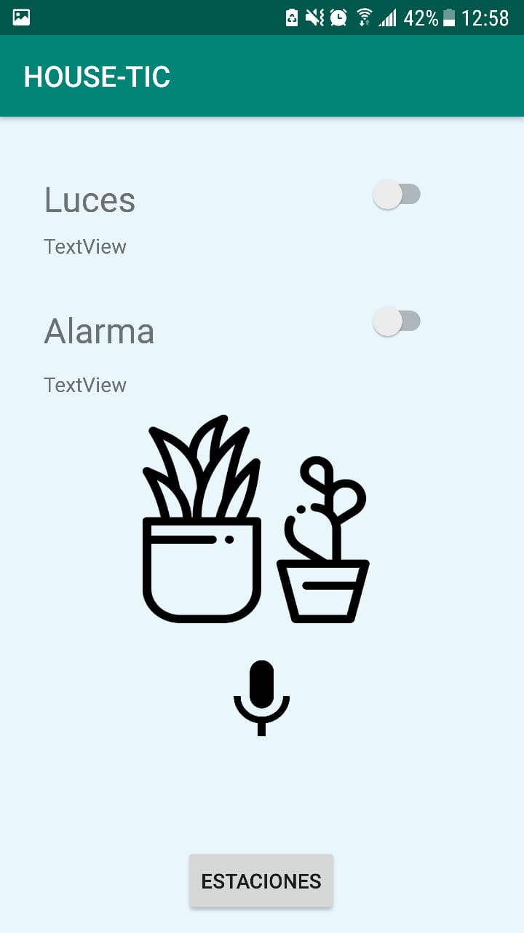
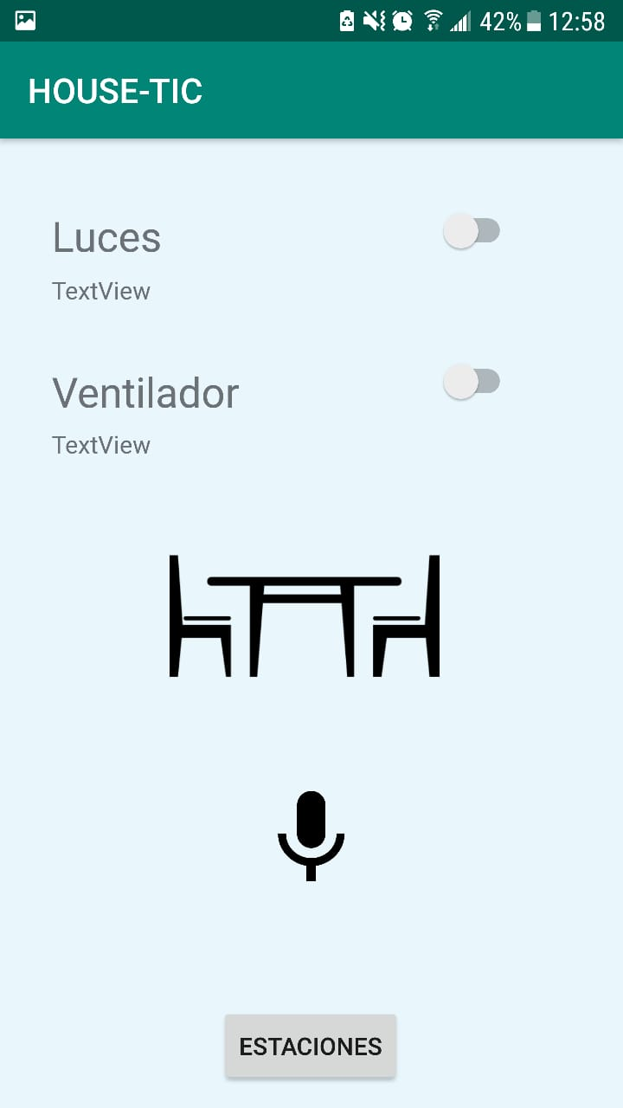
JARDIN -COMEDOR

Slide 20
CONCLUSION
Firebase es una base de datos muy útil y fácil de acceder.
El modulo ESP32 es mas dinámico para aplicaciones mas fuertes de big data que el Arduino.
La implementación de forma industrial depende únicamente de cambiar el el switch rele para alimentar mis componentes mecatronicos o mecánicos.

Slide 21

GRACIAS

